Slide 1
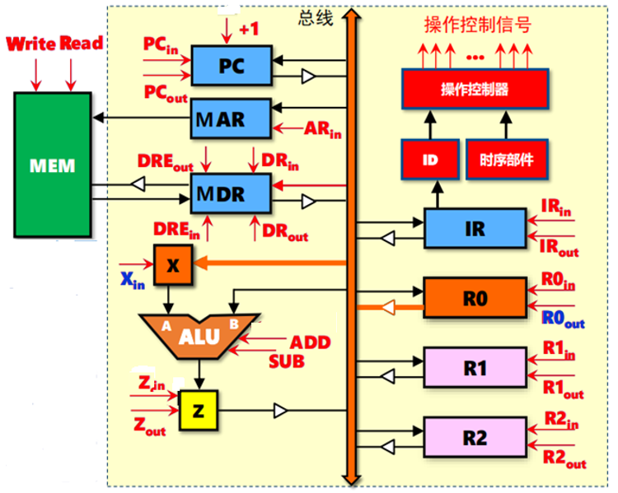
粗略结构图：
结合下一张图片一起看

Slide 2
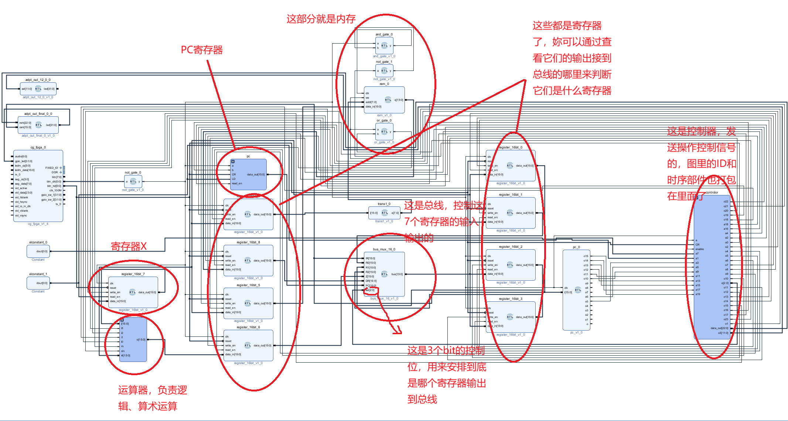

Slide 3
然后，下面就是把打包的器件拿出来讲了

Slide 4
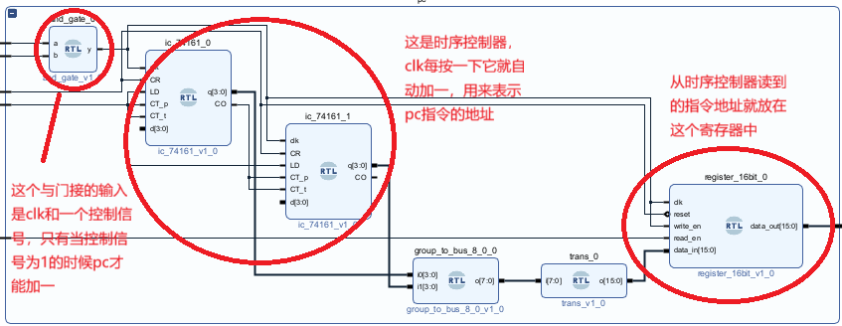
首先是PC：

Slide 5
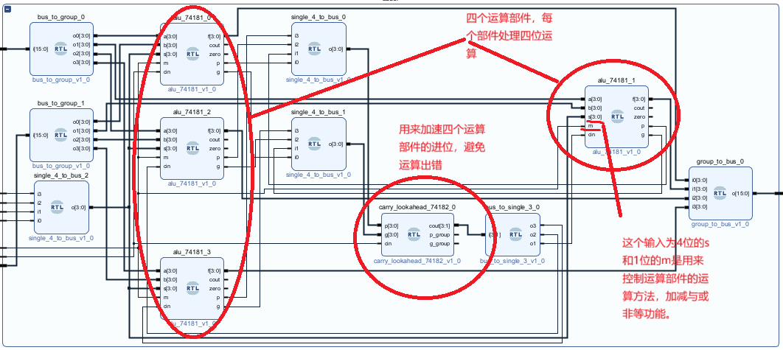
这是运算器：

Slide 6
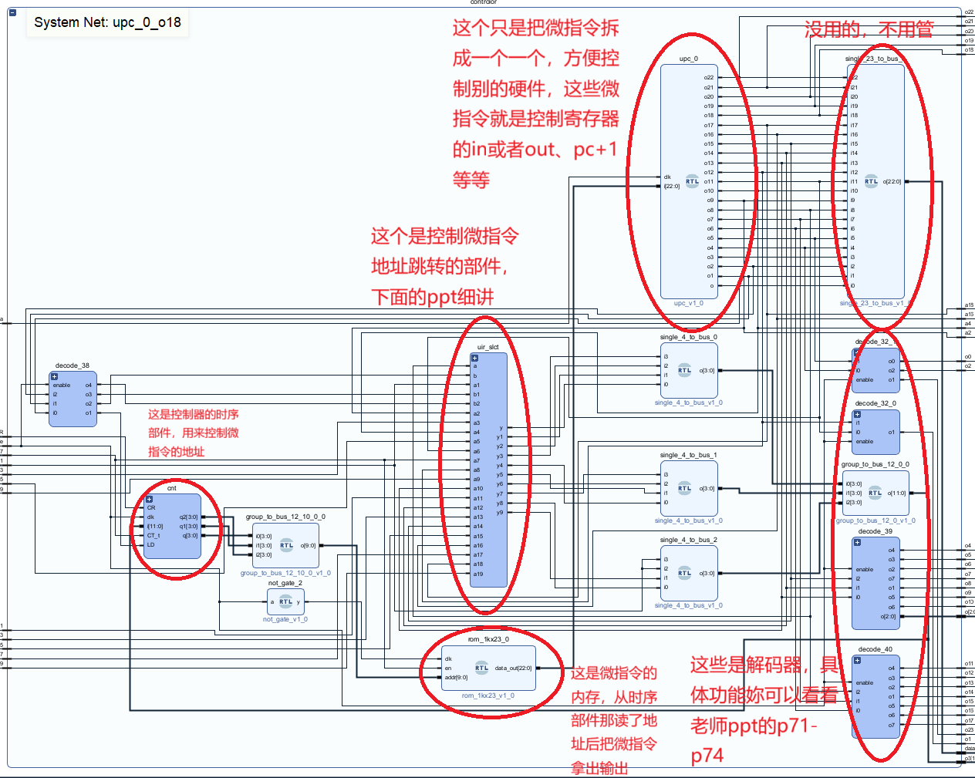
这是控制器：

Slide 7
下面讲控制器的地址跳转

Slide 8
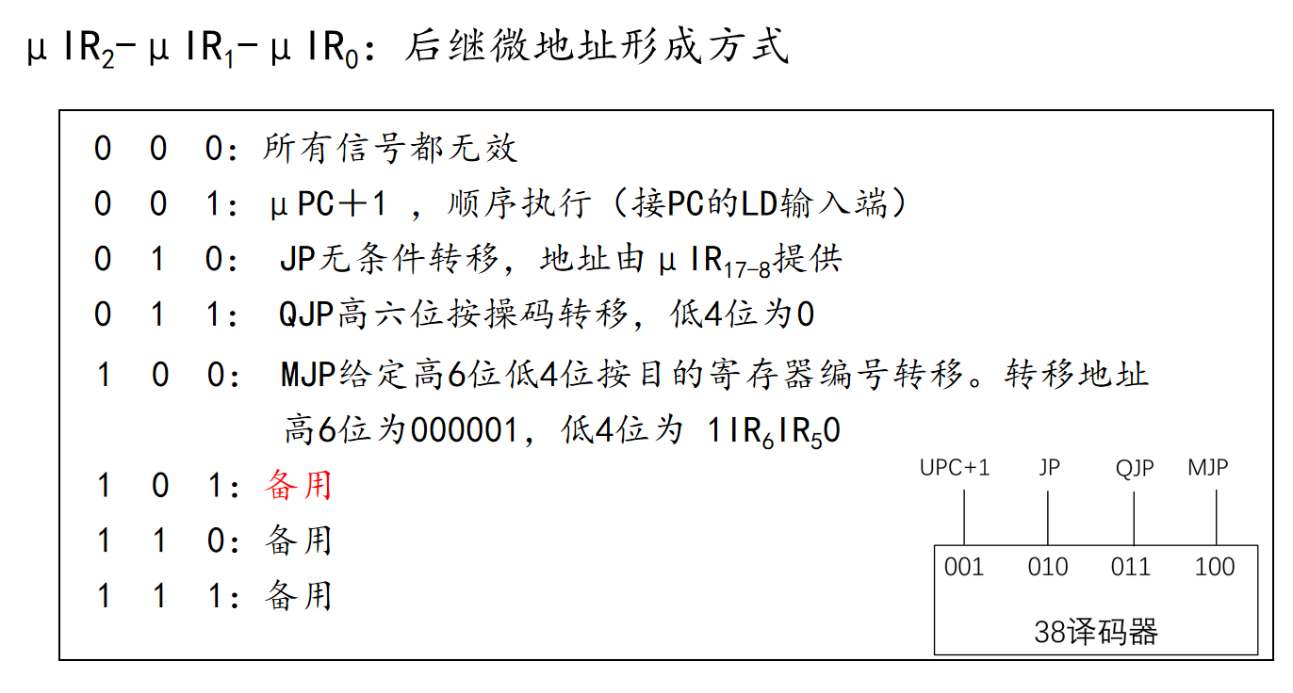
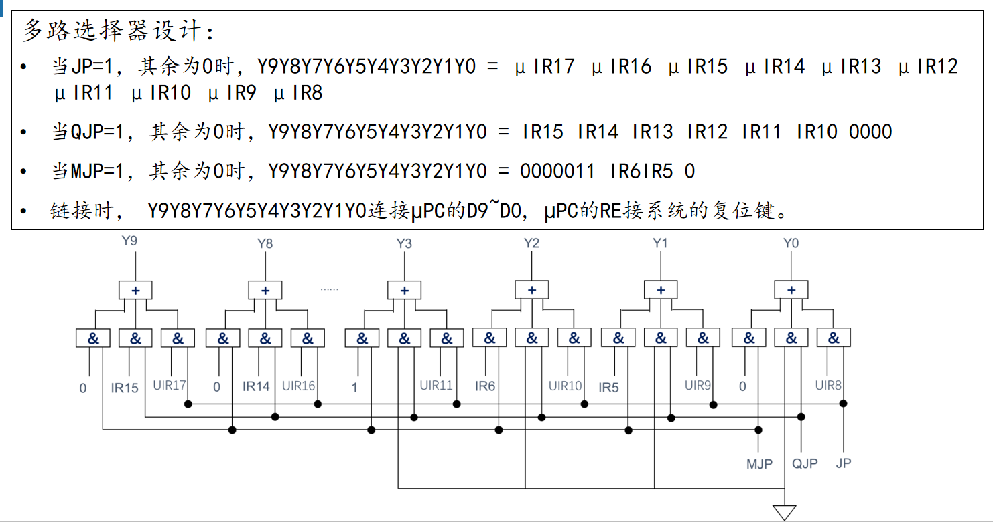
它是按照这两张图 设计的，uIR是微指令、 IR是pc指令

Slide 9
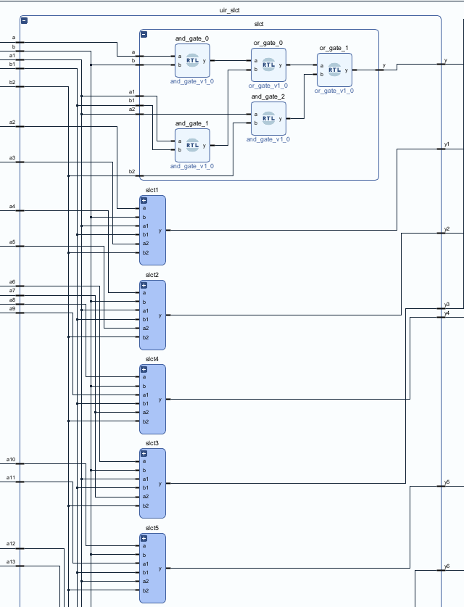
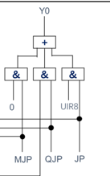
每个小部件的具体结构就是右边小图：JP、QJP、MJP这些跳转指令分别接在三个与门的输出上，意味着只有当它们其中一个是1时，它的地址才有效，否则这些JP是0时，输出永远是0。然后再把这小部件复制9份即可打包成最终的地址解码器

Slide 10
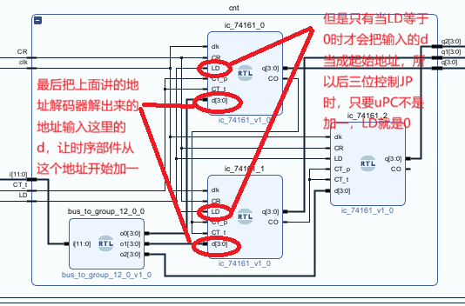
最后是uPC时序部件：

Slide 11

好了，下课

